Slide 1
Parallella system
”Samhällssystem som fungerar oberoende av eller i opposition till ordinarie samhällsinstitutioner” (M.W)

Slide 2
PARALLELLA SYSTEM
(Det flytande samhället)
”….allt är flytande,
varken natt eller dag,
varken den gamla ordningen eller den nya…”
Zygmunt Bauman
Firaq Gorakhpuri, ur en dikt om förvandlingen i Indien från kastsystem till modernitet av en Urdisk poet

Slide 3
Olika parallella system
Kriminella nätverk
Religiösa grupperingar
Sedvanerättssystem, ex heder
Klaner /ätter
Manlighetsideal
Politiska system
Ekonomiska system

Slide 4
STRATEGISK=ÖVERGRIPANDE &FRAMÅTBLICKANDE
Förankra framtiden i det förflutna genom evidens, utvärderingar, kunskapsskapande historia
Problemen utgör grunden för lösningarna
Övergripande handlingsplaner, som omfattar mesta möjliga grundläggande orsaksfaktorer
Finns inga enkla lösningar på komplexa problem

Slide 5
Socioekonomiska faktorer
Utbildningsnivå
Arbetslöshet
Begränsade ek resurser
Trångboddhet
Områdeseffekt
Stigmatisering
Bidragsberoende
Ekonomisk segregering
Politisk marginalisering
Samhällig desorganisation
Låg tillgång till ordinarie system
Social mobilitet
Folkhälsa
Psykosociala faktorer
Identitet
Migration
Främlingskap
Psykosocial ohälsa
Våldsupplevelser/trauma
Anomi
Missbruk
Negativ tillhörighet
Normativa påverkanssystem
Kriminella nätverk
Hyper-maskulinitet
Klaner/Ätter
Sedvanerätt/traditionell rätt ex heder el Xer
Religiösa system
Strukturellt våld
Politiska system
Ekonomiska system
Ordinarie samhällssystem

Slide 6
Samhällssystem/Överlevnadssystem
MODERNA
TRADITIONELLA
Ifrågasättande
humanistisk
Individ
Funktion genom arbete
Stark stat
Bevarande
Kollektivistisk, hollistisk
Grupp, familj, ätt
Funktion genom familjebildning
Svag stat

Slide 7
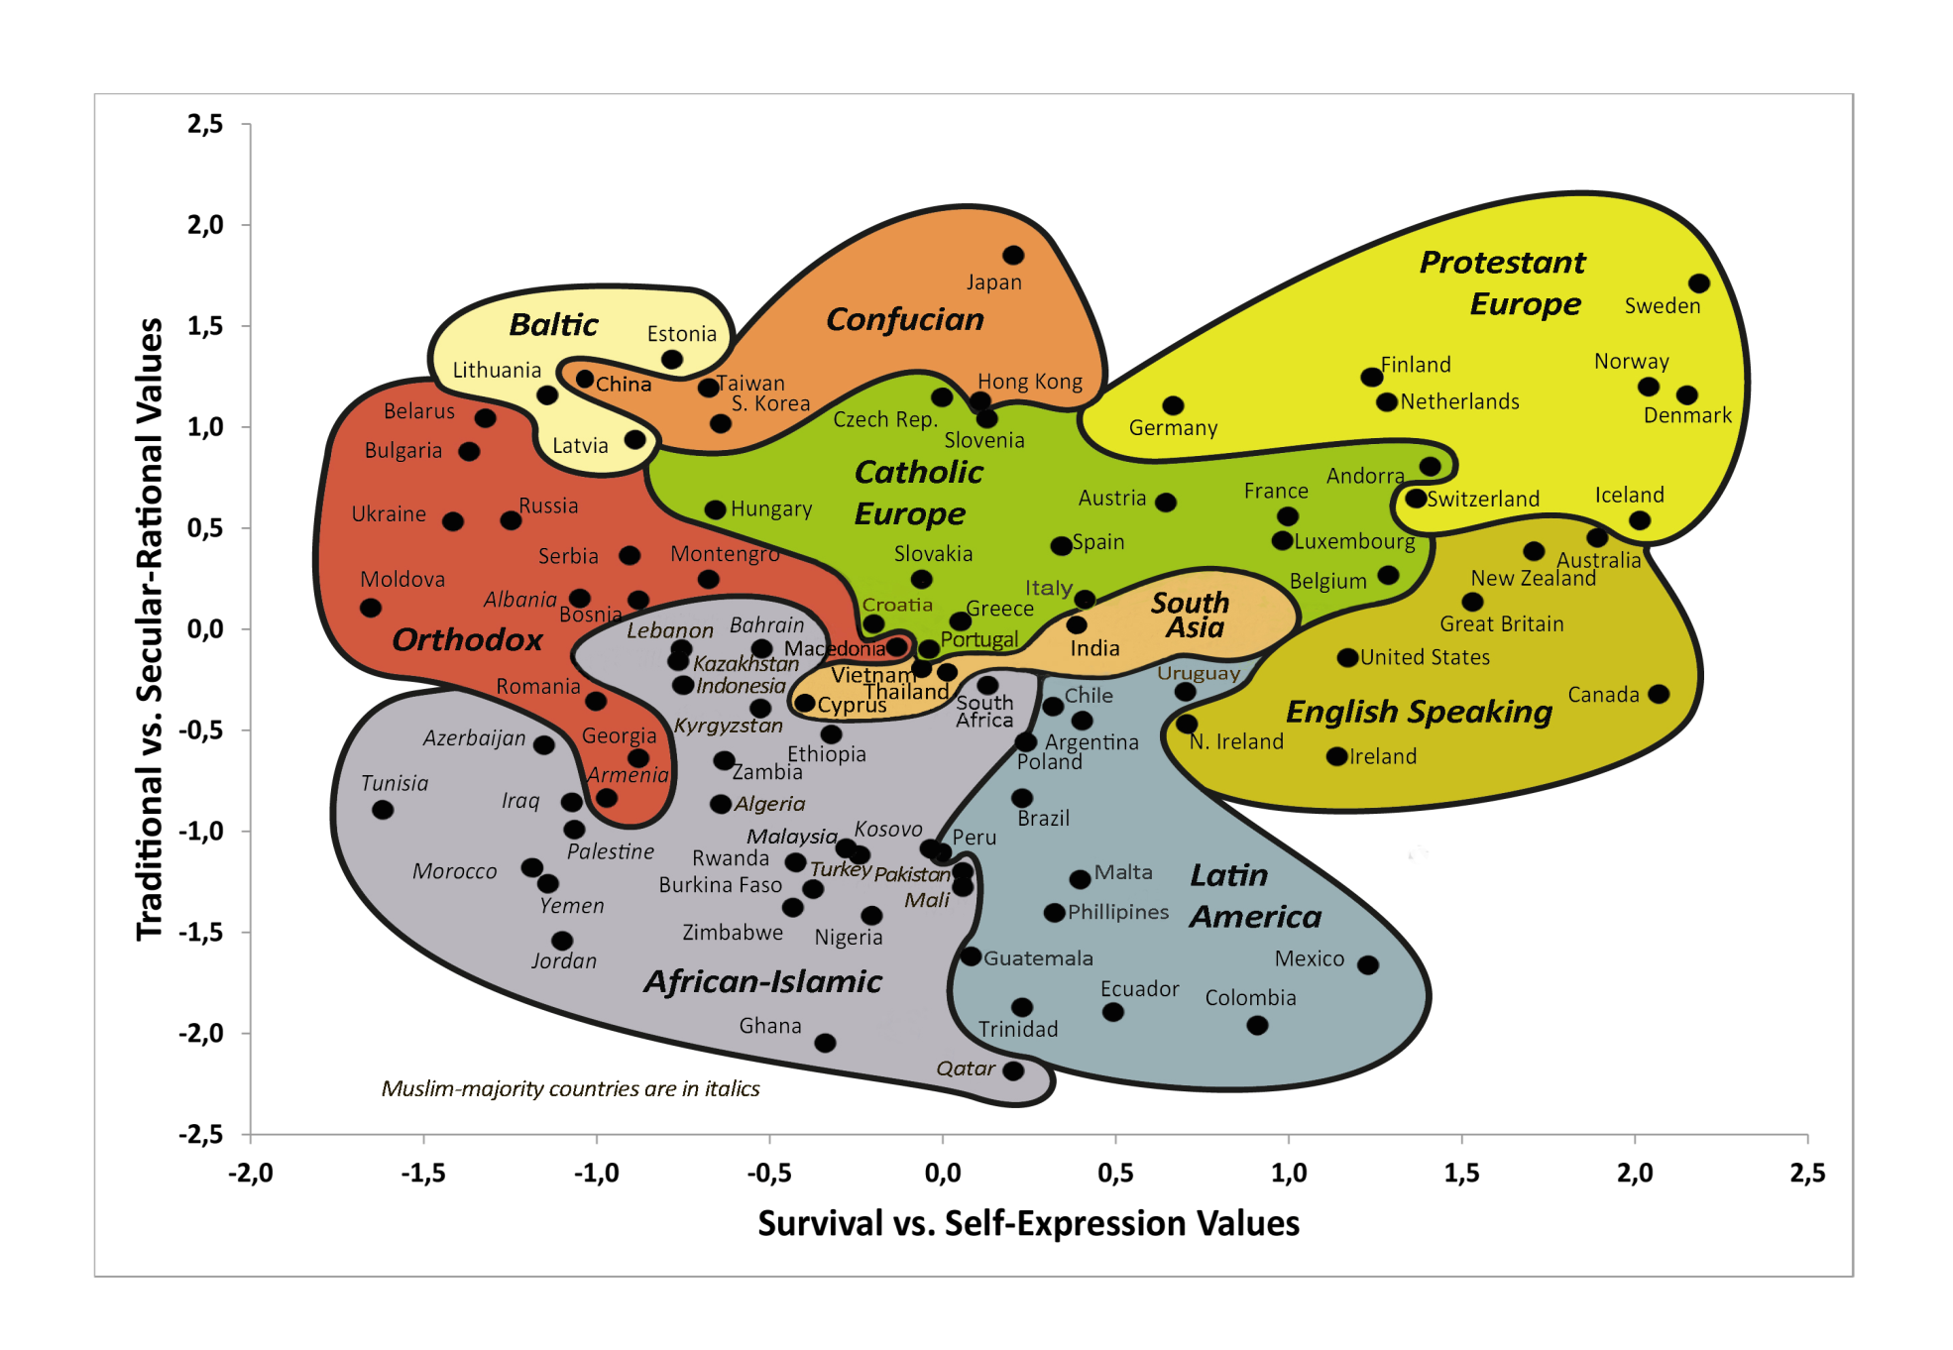

Slide 8
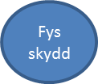
Befolkning Offentliga system
funktion
rättvisa
tillhörighet
Eko
skydd
soc
skydd
Svart
Eko
Trad
rätt
Ätt
Klan
grupp

Slide 9
Släkter, ätter, klaner
1
Ekonomiska system
9
Sedvanerätt
2
Ordinarie samhällssystem
8
Religiösa System
3
Normer, värderingar
Politiska system
7
Territoriella, grovt kriminella nätverk 4
Strukturellt våld
6
Hyper-maskulinitet
5

Slide 10
KLAN/ÄTT/HUS
MAKT-SYSTEM
EKONOMISK/SOCIAL FUNKTION
FYSISKT SKYDD
RELATION INDIVID KÄRNFAMILJ SLÄKT, KLAN, STAT
EKONOMISK SKYDD
SEDVANERÄTT
SOCIALT SKYDD
STRAFF
VÅRD/OMSORG
KONFLIKT
FÖRSVAR
Notes:
Som vi kan se i modell 2 fyller oftast klanen/ätten/huset tre huvudfunktioner.
Det är ett maktsystem, som reglerar relationer och sociala positioner inom och mellan familj, klan, stat, individ. Det är också ett system som innebär att konsekvenserna för en individs handlingar når långt utanför individen själv och oftast drabbar den kollektiva gruppen på något sätt. Detta gör att det går att se systemet som ett kollektivistiskt system, där det kollektiva ansvaret och skyldigheterna väger tyngre än de individuella önskningarna och behoven. Systemet deffinierer för det mesta även de interna och externa relationerna mellan kvinnor-män och barn-vuxna. Nästan alltid är det så att det är till kvinnorna och barnens nackdel och påverkar därmed stadens jämställdhetsmål och kvinnor och barns rättssäkerhet och möjlighet till att få sina mänskliga rättigheter tillgodosedda.
Det har en ekonomisk och social funktion för individen, genom att erbjuda ekonomiskt och socialt skydd, samt vård och omsorg. Oftast har man en skyldighet att se till att alla har mat och tak över huvudet och att mest grundläggande behoven täcks och man ombesörjer oftast själva för omsorg och vård istället för att förvänta sig att staten ska tillgodose dessa behov. Exempel på detta kan vara åldrande föräldrar, som går ner i arbetstid, utan statens bidrag, med hjälp av att alla barn ger dem en viss summa varje månad, eller en skadad/sjuk person som utan sjukbidrag och försäkringskassa kan sluta arbeta för att barn och andra släktingar bidrar ekonomiskt. Det kan även vara så att man skickar barn till släktingar med bättre möjlighet att ta hand om dem, delat föräldraansvar osv. Systemet fungerar oftast genom en tyst övernskommelse, som går ut på skyldighet att hjälpa för att själv kunna få hjälp vid behov och att man hjälper efter förmåga. Skyldighet att hjälpa för att själv få hjälp vid behov gör det svårt att säga nej. Ofta förväntas de individer som befinner sig i västvärlden ha högre ekonomisk förmåga än de som är kvar på sin ursprungsplats. Något som kan bidra till att även personer som här lever på socialbidrag känner sig skyldiga att skicka pengar till släktingar. Något som här riskerar att bidra till barnfattigdom och ökad marginalisering av familjernas barn i Sverige. Vilket i längden antagligen kan antas påverka stadens jämlikhetsmål.
Klanen/ätten/huset står oftast även för det fysiska skyddet av individerna inom gruppen när det gäller attacker från andra grupper. Detta är en väldigt viktig aspekt av systemet och något som ofta hamnar i direkt konflikt med de lagar och regler som finns i Sverige. Exempel på detta kan vara både blodskonflikter och olika typer av våldsam bestraffning. I Sverige och i Göteborg har vi sett en ökning av våldsamma och ibland även väpnade konflikter mellan olika folkgrupper och intressen. Ibland är dessa konflikter klangrundade, ibland etnicitet, religion eller släkt. Det är oerhört svårt att ta ställning mot den egna gruppen och det kan även innebära problem att försöka ställa sig utanför konflikten iom att det ofta är ens fiende som definierar vem man är. Något som innebär att man kan bli utvald till måltavla även om man vill ställa sig utanför. Detta då de individuella åsikterna anses vara betydelselösa i förhållande till kollektiva värden och intressen. Dessutom är det oftast så att man har svårt att tro att någon kan vara så olika den egna gruppen eller som det gamla svenska ordspråket säger ”Äpplet faller inte långt från trädet”.
Av ovan exempel, så kan man mycket snabbt se att det finns många och ibland väldigt allvarliga konflikterande intressen inbyggda mellan den Svenska staten och system som grundar sig i klan och släktsystem, både på individ och systemnivå. Det finns naturligtvis många aspekter av de sociala och ekonomiska ansvarstagandet som är till fördel både på individ och samhällsnivå och som samhället inte borde ha intresse av att arbeta mot. När det gäller rutorna maktsystem och i synnerhet rutan fysiskt skydd finns dock få eller inga fördelar och står i direkt konflikt med den starka rättsstatens krav på våldsmonopol och monopol på rättsskipning. Detta är konflikter vi måste lära oss förstå och lösa om vi vill kunna genomföra Göteborgs stads mål om trygghet, jämlikhet och jämställdhet utifrån mänskliga rättigheter. Därför behöver vi skaffa oss kunskap om hur olika grupper faktiskt ser på de inbördes relationerna i sin grupp. Vi behöver lära oss, att inte bara förstå specifika klaners uppbyggnad och system, utan även lära oss att kontextualisera grupperna, dvs förstå i vilken social och fysisk miljö systemen skapats och vilka grundläggande mänskliga behov de fyller för sina medlemmar. Detta för att möjliggöra stadens grundläggande kompensatoriska uppdrag.

Slide 11
RÄTTSTATUS
GENUS
SOCIAL STATUS
ÄTT/KLAN
RYKTE

Slide 13
Tendenser i de särskilt utsatta och utsatta områdena
KRIMINELLA SYSTEM
PATRIARKARISKA/TRADITIONELLA/RADIKALA SYSTEM
SYSTEMISERADE HATBROTT MOT KVINNOR
DROGER
PSYKISK OHÄLSA
TRÅNGBODDHET/BOSTADSBRIST (Ohyra?)
SKOLAN
Notes:
Det vi kan se som sticker ut är stark kontroll från kriminella nätverk av hur människor rör sig och agerar i det offentliga rummet. Människor är rädda och tvingas förhålla sig till de lokala kriminella nätverket.
Påverkan från de traditionella, patriarkaliska och sedvanerättsystemen stort och vi ser en ökad radikalisering i områdena. Religiösa samverkar med kriminella för ökat inflytande o påverkan.
Utsattheten och riktat våld och trakasserier av kvinnor ökar. Detta har samband med att andra system ökar inflytande. Kriminella står o skriker hora åt tjejer som inte täcker sig o så vidare. I vissa områden använder föreningsvandrare/nattvandrare för social kontroll av flickor. Kvinnor vågar inte gå ut ensamma. Blir ifrågasatta av grannar när de rör sig ute på kvällar osv. Det är systematiskt och offret blir utsatt bara för att man är kvinna.
Psykiska ohälsan är ett stort problem och svår att hantera pga bristande resurser inom vård och psykiatrin
Tillgången på droger är omfattande och det är i första hand Cannabis och tramadol, men även andra droger och läkemedel ex benzoider.

Slide 14
KRIMINELLA SYSTEM
Stort inflytande i det offentliga rummet
Stadens personal och boende undviker att röra sig i vissa områden/förhåller sig till de kriminella
En kriminell representerar hela gruppen
Bestraffningsvåld, Bötning och Portning
Aktiv rekrytering
Stor påverkan på normer och värderingar
Sexuellt våld
Patrullerar och bevakar området.
Ger sig på media
Respectnormer, manlighetsnormer/hypermaskulinitet, social status bygger på vålds och skrämselkapital
Pågående förändringar i systemen
Stor påverkan på områdets
Notes:
Mammor vågar ex inte lämna barn på dagis, man undviker vissa platser där kriminella är, ser dem inte i ögonen, pratar inte i mobil osv. Vill inte någon ska tro man pratar med polis.
Invånare både vuxna o barn känner sig iakttagna. Om det finns en som känner de kriminella på plats ändras beteendet bland ungdomar o barn. Ex hälsar inte på fält o polis.
Ungdomar, barn, vuxna bestraffas för kontakt med polis och andra myndigheter, man bestraffas även om man inte vill medverka till brott och d3et sker aktiv rekrytering av ungdomar, spec de som har streetcred. En del försörjer sig på bötning dvs grov misshandel o utpressning, och portning av personer som på något sätt brutit mot de kriminella normerna är vanligt.
De kriminella lägger på sina normer o värderingar på områdena för att kunna fortsätta med öppen kriminalitet.
Information om ökat sexualiserat våld, våldtäkter på unga tjejer.
Systemen håller på att förändras i struktur och det kan hända att vi kommer se nya typer av konstelationer o konflikter baserat på ex Etnicitet och annat. Beroende på området.

Slide 15
PARALLELLA SYSTEM
PATRIARKARISKA, TRADITIONELLA, RADIKALA SYSTEM
Tidig könssegregering
Blodshämnd
Hedersrelaterat våld och bestraffning
Alternativt rättssystem/Sedvanerätt
Kollektivistiska normer och värderingar
Social status bygger på skvaller och kollektiv kapacitet
Polariseringar mellan olika grupper
Notes:
Pojkar som redan på dagis ger sig på flickorna och ska kontrollera dem. Föräldrar som behandlar barn olika utifrån kön o var i barnaskaran någon är född, ex äldste son.
Konfliktlösning med våld o återupprättande av kränkningar med våld o blodshämd ökar
Inflytande av alternativa sätt lösa brott ökar tex med hjälp av medlare
Polariseringen i samhäälet ökar både ideologiskt, religiöst, etniskt

Slide 16
SYSTEMATISERADE HATBROTT MOT KVINNOR
Sexual brott
Misshandel
Inlåsning
Klockning
Ofrivillig täckning
Trafficking
Social kontroll på familj, grupp och områdesnivå
Rättstatus byggd på social status och skvaller
Notes:
Kvinnors utsatthet ökar o det är genusrelaterat våld. Man ger sig på dem för att de är kvinnor o för att på olika sätt bestraffa dem när de bryter mot normer. Omfattar alla kvinnor i ett område, man kan bli spottad på, kastad sten, kallad hora, ifrågasatt varför man är ute sent, varför man klär sig på ett visst sätt osv. Även info om ökat sexuellt våld som ej anmäls
Har problem med män som gifter sig med kvinnor flickor från hemland o sedan låser in dem, misshandlar o kontrollerar dem o sen kastar ut dem efter två år el aldrig ansöker om uppehållstillstånd.

Slide 17
DROGER
Cannabis, Tramadol
16-20 år riskgrupp
Omåttlig tillgång
Finns överallt oavsett socialgrupp, bostadsområde
Normaliserat
Självmedicinering
Legitimitet
Notes:
Normalisering av droger har ökat bland ungdomar generellt gällande cannabis. Ser många spår av missbruk o även missbruk av olika tramadol prep.

Slide 18
PSYKISK OHÄLSA
Traumatisering
Diagnoser
Brottsutsatthet ex generell utsatthet, olika våldsbrott
Destruktiva, anti-sociala beteenden
Ökad risk för missbruk
Ökad risk för kriminalitet
Inlärningssvårigheter
Sömnproblem
Notes:
Generella psykiska ohälsan bland unga har ökat i Sverige. Tyvärr har inte vårdens resurser ökat i samma omfattning.

Slide 19
TRÅNGBODDHET & BOSTADSBRIST
Mer än 2 personer/sovrum
Påverka skolresultat negativt
Påverkar sömn negativt
Negativa hälsoeffekter, fysiska och psykiska
Svårt vara hemma, hänvisad till andra platser att vara på fritid, vilket ökar utsatthet för kriminella strukturer
Ökar risk för övergrepp i hemmet
Skadedjur o slitna lgh
Notes:
Trångboddheten uppges ha ökat

Slide 20
Skola
Sjunkande skolresultat. I vissa skolor så lågt som 11% godkända
Hög omflyttning bland elever
Hög frånvaro
Våld mellan elever i skolmiljön
Våld och hot mot lärare från elever
Våld och hot mot lärare från föräldrar
Områdesproblematiken har flyttat in i vissa skolor

Slide 21
TENDENSER
Normförskjutningar droger och annan kriminalitet
Ökad utsatthet för kvinnor/flickor
Ökande psykisk ohälsa
Sjunkande skolresultat
Ökande påverkan av parallella system, radikalisering och polarisering
Ökande påverkan på ordinarie system från de parallella systemen
Ökad risk för beväpnade konflikter som ex blodshämnd.

Slide 22
FOKUSOMRÅDEN
Gemensam metodutveckling, praktiska metoder ut områden
Uppsökande gänggrupp, fält, socialtjänst och polis
Systematisk narkotika-arbete, Nej Tack! info föräldrar och ungdomar i icke utsatta områden
Skapa en legitim anledning till föräldrar o mammor att vara ute
Systematisk värde och norm-arbete
Stadenövergripande socialt nätverk för kvinnor
Omfattande insatser psykiska ohälsan
Uppsökande socialt arbete, kvällar och helger
Notes:
Vad behöver vi göra för att komma tillrätta med problemen.
Stadsdelarna uppger att de har stora behov av hjälp med metodutveckling av praktiska arbetsmetoder. Vi planerar att bilda arbetsgrupper bestående av olika aktörer o stadsdelarna för att tillsammans komma tillrätta med huren kring många av problemen
Ung i Öst i Östra Göteborg har tittat på en ide om hur man skulle kunna arbeta med uppsökande riktat arbete mot individer i o runt gängmiljö. Fenomenfokuserat arbete o ej fokuserat på område.
Näst intill omöjligt stoppa tillgång på narkotika, men måste lära ungdomarna tacka nej o informera föräldrar. Rikta arbete i områden runt utsatta områden
Arbetar på en ide att bilda kvinnogrupper i nätverksform över hela staden, som en del i integrering och värdearbete. I vissa områden är det svårt o ibland farligt att mobilisera kvinnor socialt, så vi är precis på väg att försöka starta upp o samordna ett nätverksarbete för hur detta skulle kunna gå till.
Behövs personal ute att arbete aktivt uppsökande både mot vuxna och ungdomar

Slide 23
Behov
Gemensam policy från staden
Övergripande handlingsplan
Bygga broar från samhället, in till samhället
Bygga broar mellan olika grupper i stadsdelen
Aktivera etablerade invånare i integreringsarbetet

Slide 24
Mänskliga rättigheterna
Artikel 29
Var och en har plikter mot samhället, i vilket den fria och fullständiga utvecklingen av hans eller hennes personlighet ensamt är möjlig.
Vid utövandet av sina rättigheter och friheter får en person endast underkastas sådana inskränkningar som har fastställts i lag och enbart i syfte att trygga tillbörlig hänsyn till och respekt för andras rättigheter och friheter samt för att tillgodose ett demokratiskt samhälles berättigade krav på moral, allmän ordning och allmän välfärd.
Dessa rättigheter och friheter får inte utövas på ett sätt som är oförenligt med Förenta nationernas ändamål och grundsatser.
Artikel 30
Ingenting i denna förklaring får tolkas som att det innebär en rätt för en stat, en grupp eller en enskild person att ägna sig åt en verksamhet eller att utföra en handling som syftar till att omintetgöra någon av de rättigheter eller friheter som anges i förklaringen.

